Slide 1
Introductieweek
Maandag 2 september

Slide 2
Planning vandaag
Kennismaking
Checken van spullen
Programma deze week
Wie is Wie

Slide 3
Kennismaking
Voorstelrondje
Kennismakingbingo

Slide 4
Checklist
Iedereen de boeken?
Iedereen de laptop?
Iedereen Noorderpoortpas?
Kluisje?

Slide 5
Programma deze week
Dag | Tijd | Thema
Maandag | 10.00 - 12.00 | Kennismaking
Dinsdag | 8.45 - 14.00 | Sportdag
Woensdag | 8.30 - 13.00 | ICT en 'In the Picture'
Donderdag | 8.30 - 13.00 | Opleiding en Bat

Slide 6
Schoolrooster
Stappenplan roosters:
Ga naar Noorderportal.nl
Klik op de volgende afbeelding →
Vul hier de naam van je klas in
Sla op onder favorieten

Slide 7
A&A
Aanwezigheid/afwezigheid wordt genoteerd
Verlof aanvragen hoe doe je dat?
Ziekmelden hoe doe je dat?

Slide 8
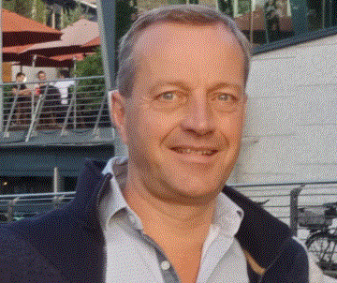
Teammanager
Simon Duursema

Slide 9
Wie is Wie
Het BAT Team
Evelien Barthel

Slide 10
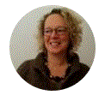
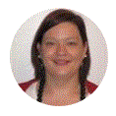
Het Team
Fion Friedrichs Slb’er 1e jaars
Ciska Plas
Slb’er 1e jaars→

Slide 11
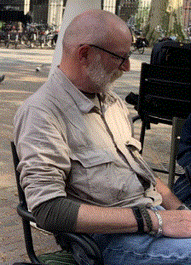
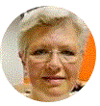
←Jan Tonnis Dik
Slb’er 2e jaars
Tineke Wieringa
Slb’er 2e jaars →

Slide 12
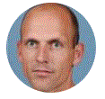
Eddy Bulthuis→
Docent sport

Slide 13
Vacature→
Docent Nederlands en Rekenen

Slide 14
Morgen
Tijd | Locatie
8.45 – 11.00 | Rondom Pagestrand
11.00 – 11.40 | Pauze
11.40 – 14.00 | Rondom Sportparklaan
Sportkleren mee
Lunchpakket mee (niet naar AH)
Voldoende drinken
Juiste kleding (regen/ reserve)
Roken alleen op rokersplek

Slide 15
